Slide 1
오로카 판교 ROS1 스터디
Chapter2. 로봇 운영체제 ROS
김 나 은

Slide 2
Contents
ROS의 진정한 목적
ROS의 생태계 및 구성
ROS의 장점
ROS의 특징
느낀점
강의 영상 : https://www.youtube.com/watch?v=KcIUl3WH-C8

Slide 3
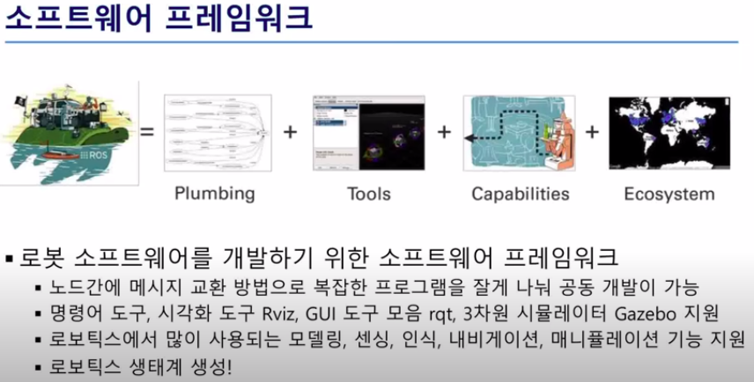
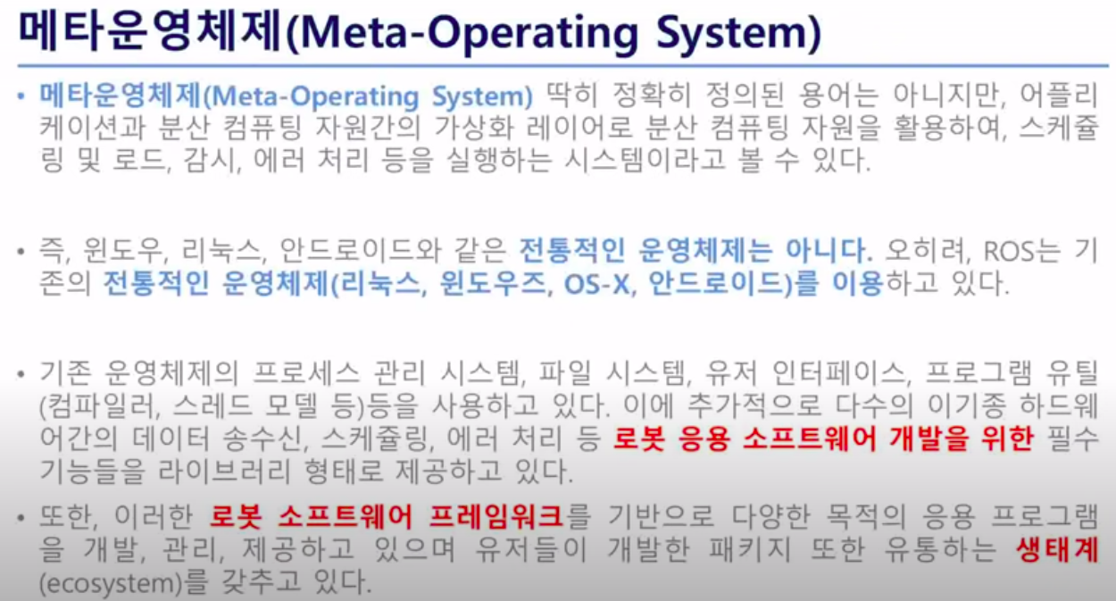
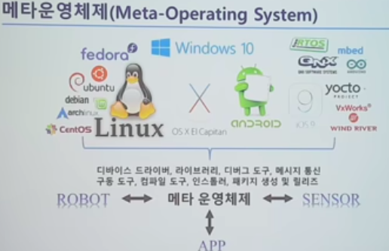
ROS(Robot Operating System)
로봇 소프트웨어를 개발하기 위한 소프트웨어 프레임워크, 미들웨어, 메타 운영체제
1) ROS의 진정한 목적
: 로보틱스 소프트웨어 개발을 전세계 레벨에서 공동 작업 가능하도록 생태계 구축하는 것

Slide 4
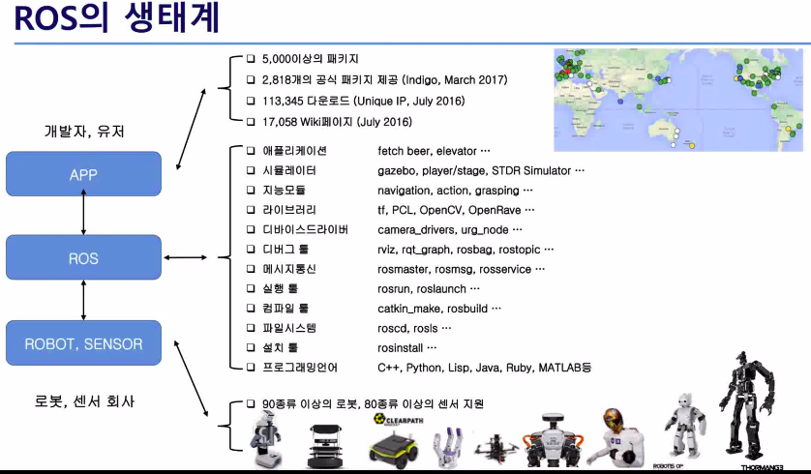
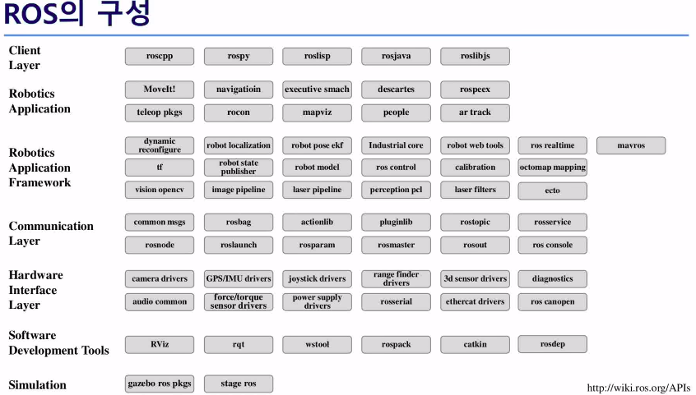
ROS(Robot Operating System)
로봇 소프트웨어를 개발하기 위한 소프트웨어 프레임워크, 미들웨어, 메타 운영체제
2) ROS의 생태계 및 구성

Slide 5
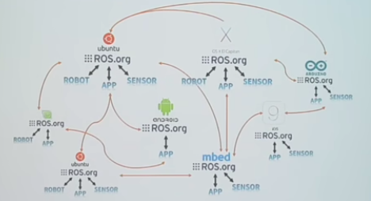
ROS(Robot Operating System)
로봇 소프트웨어를 개발하기 위한 소프트웨어 프레임워크, 미들웨어, 메타 운영체제
3) ROS의 장점
: 이기종 디바이스 간의 통신 지원 (로봇의 형태 다양 상호작용 가능)
특정 OS가 아닌
메타 OS이기 때문에 가능 !

Slide 6
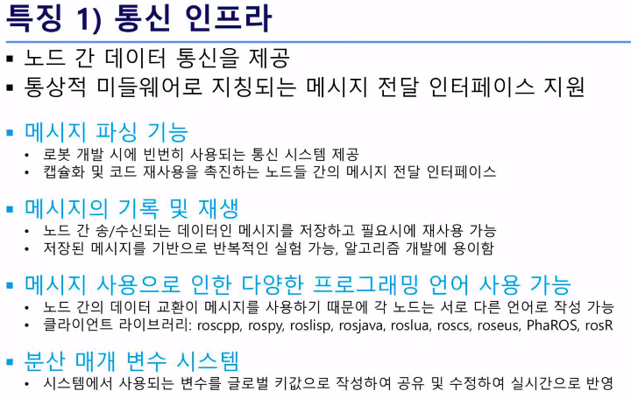
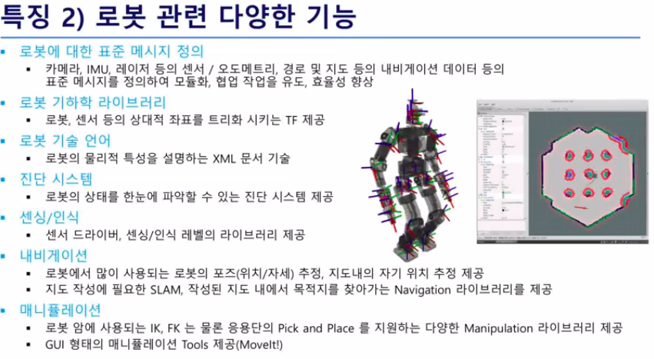
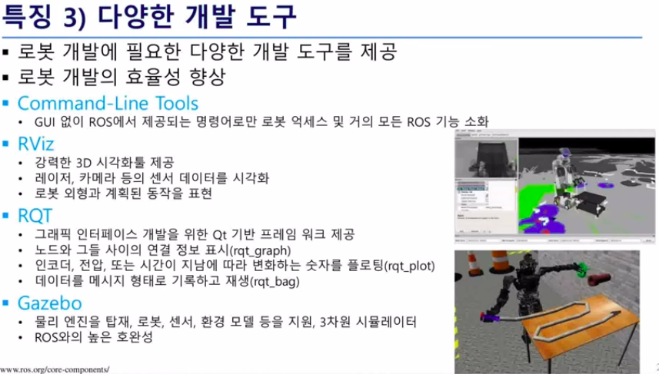
ROS(Robot Operating System)
로봇 소프트웨어를 개발하기 위한 소프트웨어 프레임워크, 미들웨어, 메타 운영체제
4) ROS의 특징
: 통신 인프라, 로봇 관련 다양한 기능, 다양한 개발 도구

Slide 7
느낀점
ROS에 대한 배경지식을 쌓을 수 있어 유익하였습니다. ROS의 구성에 대한 이해가 부족하였는데, 이번 기회에 공부하게 되어 좋은 시간이 되었던 것 같고, ROS의 특징 부분을 보면서 전에 공부하였던 내용을 다시 한번 상기할 수 있어 좋았습니다.

